Slide 1
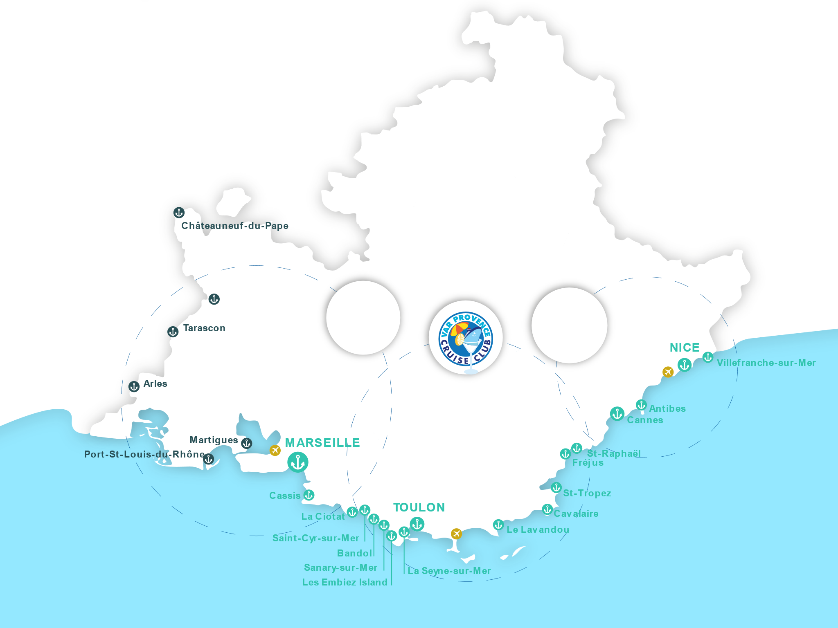




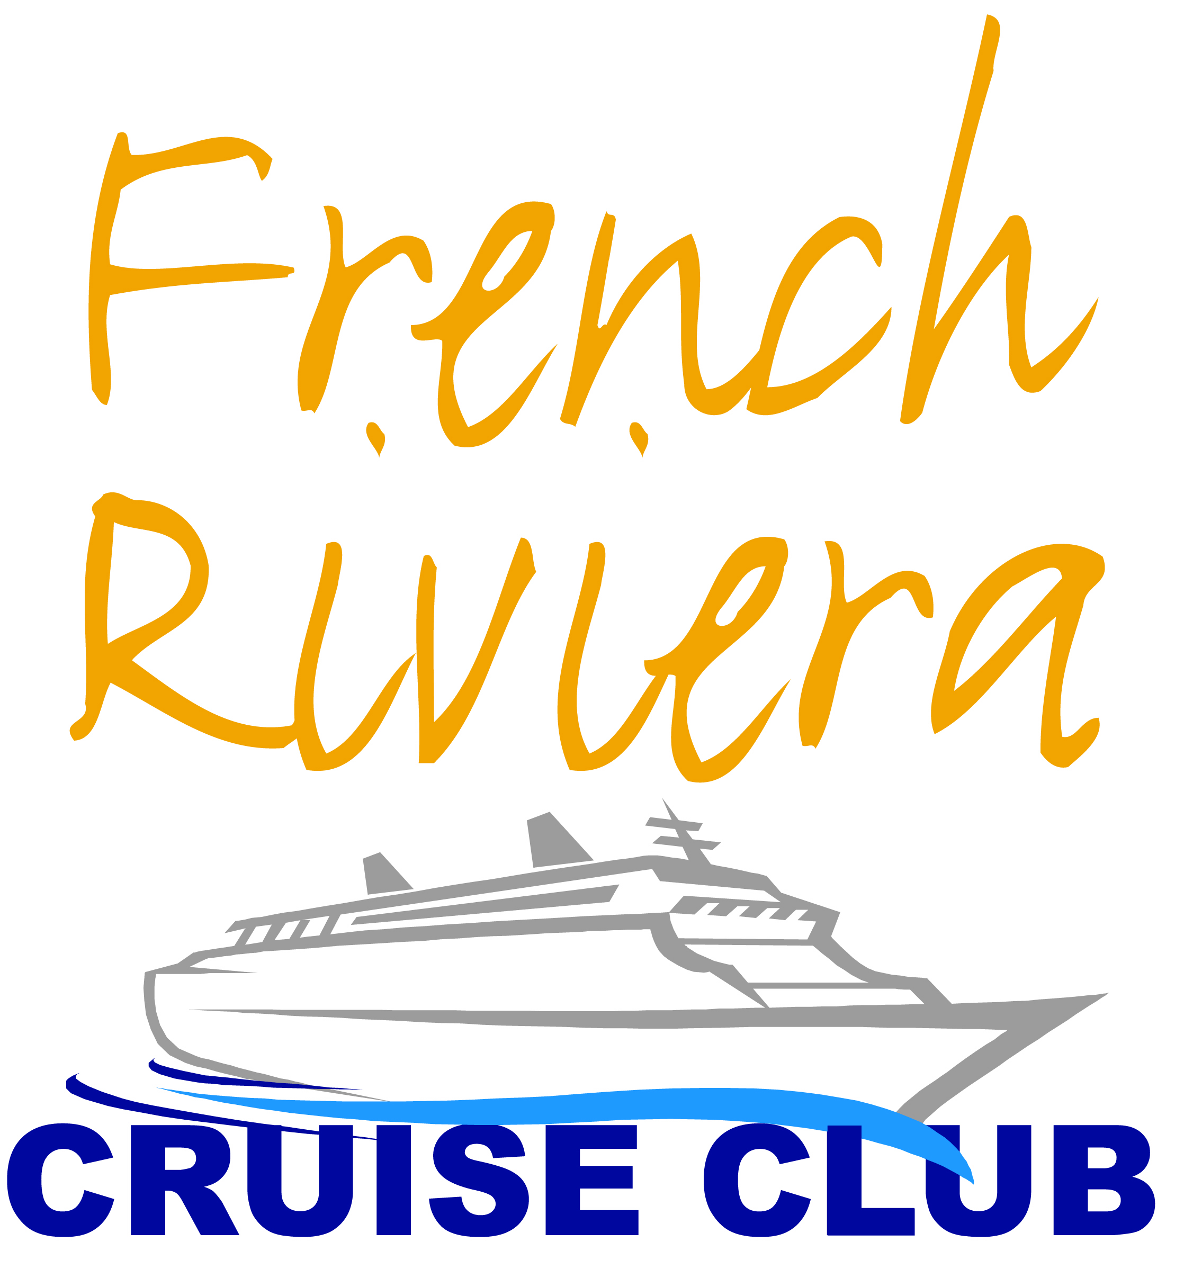

LA CROISIERE EN REGION SUD EN 2018
Croisière maritime (15 ports)
2,5 millions de passagers
500 000 passagers en tête de ligne
= 20% du trafic total
2 millions de passagers en transit
= 80% du trafic total
1061 escales
Croisière fluviale (6 ports)
95 000 passagers
58 000 passagers en tête de ligne
1700 escales

Slide 2


LE TRAFIC TETE DE LIGNE ET SA CONTRIBUTION ECONOMIQUE
Le développement du trafic tête de ligne de façon significative ne peut s’envisager sans liaisons aériennes directes
Les dépenses des passagers en tête de ligne génèrent des retombées économiques plus importantes (nuitées)
Permet de fixer un armateur dans un port (base logistique)
Permet de diversifier les flux (limitation des effets de congestion liés au trafic transit)
Estimations de la contribution économique de la croisière maritime en 2018 – comparaison Barcelone /Région Sud
Dépense moyenne
par pax
 | Retombées éco (M€) |  | ETP
 | BCN | SUD | BCN | SUD
Impact direct | 175 | 56 | 1573 | 247
Impact indirect | 527 | 90 | 4749 | 592
Impact induit | 526 | 278 | 3944 | 1580
IMPACT TOTAL | 1228 | 430 | 10265 | 2419
*dépense rapportée par jour. La dépense des pax en transit inclut l’excursion.
Barcelone*
Région Sud
25€
230€
52€
Pax tête de ligne
Sans séjour pré/post-croisière
Avec séjour pré/post-croisière
Barcelone
Région Sud
57€
37€
Impact total
par passager
Pax en transit
404€
340 ETP pour 100.000 pax
170€
100 ETP pour 100.000 pax
+ excursion (72€ en moyenne)
Source : résultats de l’Estudio de impacto de la activdad crucerista en Barcelona (2016) et de l’Etude de l’impact sectoriel de la croisière maritime et fluvial en région PACA (2017), réactualisés sur la base des statistiques de trafic 2018

Slide 3






L’APPORT DE L’AEROPORT POUR LE DEVELOPPEMENT DE LA TETE DE LIGNE A MARSEILLE
Le tête de ligne représente 26% du trafic croisière à Marseille en 2018 (+6% par rapport à 2017)
Une clientèle tête de ligne qui reste très « locale » (79 % de Français, 22% résidant en région Sud) et francophone (2ème nationalité = Belgique, 18% des pax hors Français)
Coopération permanente avec l’aéroport pour appuyer les demandes d’ouvertures de ligne (relais auprès des armateurs, veille statistique)
Actions récemment menées :
  Marché CANADIEN : promotion conjointe avec l’AMP et l’OTCM d’une ligne directe avec le Canada (Air Transat)
  Marché RUSSE : ouverture d’une ligne directe MRS <> SVO par Aeroflot
  Marché US : prise de contacts avec les armateurs fluviaux pour inciter les compagnies US à desservir Marseille
Nationalités des passagers
(tous trafics)
Marseille (2018)
Comparaison avec deux autres ports tête de ligne en Med
Barcelone (2017)
Exemple 1 : Palma de Majorque et les Baléares
2,43 millions de passagers en 2018
35% de passagers en tête de ligne
Forte présence de la clientèle ALL : 27% des pax en tête de ligne, 34% du trafic aérien de PMI
Offre beach & cruise
Exemple 2 : Barcelone
3 millions de passagers en 2018 (1er port de croisière Med)
55% de passagers en tête de ligne
13 destinations USA desservies en direct depuis/vers BCN (17 routes) en 2019
24% des nuitées hôtelières à Barcelone sont le fait des croisiéristes en 2016
Sources : Club de la Croisière Marseille Provence, AENA, Estudio de impacto de la activdad crucerista en Barcelona (2016), Estudio de satisfacción del turismo de cruceros (2016) et Informe de la actividad turística en Barcelona (2017)
Pax nationaux / Pax UE / Pax hors UE

Slide 4


L’APPORT DE LA CROISIERE POUR LE DEVELOPPEMENT DE L’AEROPORT
La nécessité des synergies aéroport/ports/territoires/acteurs économiques pour consolider ces opportunités de croissance économiques et d’emploi
Formalisée au sein du contrat de filière « tourisme de croisière » régional, signé le 19 mars 2019
Objectifs :
Créer un écosystème régional favorable à l’accueil des croisiéristes, maritimes et fluviaux
Fédérer les acteurs touristiques
Disposer d’une vision globale du marché de la croisière à l’échelle régionale
Actions :
Concevoir et renforcer une offre touristique régionale d’excellence à destination des croisiéristes et des professionnels (TO, AGV)
Consolider une stratégie marketing dynamique, notamment à l’international
Structurer, observer et évaluer la filière
Développer et mutualiser les formations adaptées
Valoriser les actions en faveur de la transition éco-énergétique
Les marques « Provence » et « Côte d’Azur » et les actions de marketing territorial
Garantir la lisibilité de la destination touristique, y compris dans le domaine de la croisière
Rassembler les acteurs touristiques autour d’une démarche commune
Développer la notoriété et l’attractivité de la destination

